Slide 1

Design Patterns
ESEO S9
Notes:
Ce modèle peut être utilisé comme fichier de démarrage pour présenter des supports de formation à un groupe.
Sections
Cliquez avec le bouton droit sur une diapositive pour ajouter des sections. Les sections permettent d’organiser les diapositives et facilitent la collaboration entre plusieurs auteurs.
Notes
Utilisez la section Notes pour les notes de présentation ou pour fournir des informations supplémentaires à l’audience. Affichez ces notes en mode Présentation pendant votre présentation.
N’oubliez pas de tenir compte de la taille de la police (critère important pour l’accessibilité, la visibilité, l’enregistrement vidéo et la production en ligne)
Couleurs coordonnées
Faites tout particulièrement attention aux diagrammes, graphiques et zones de texte.
Tenez compte du fait que les participants imprimeront la présentation en noir et blanc ou nuances de gris. Effectuez un test d’impression pour vérifier que vos couleurs s’impriment correctement en noir et blanc intégral et nuances de gris.
Graphiques, tableaux et diagrammes
Faites en sorte que votre présentation soit simple : utilisez des styles et des couleurs identiques qui ne soient pas gênants.
Ajoutez une étiquette à tous les graphiques et tableaux.

Slide 2
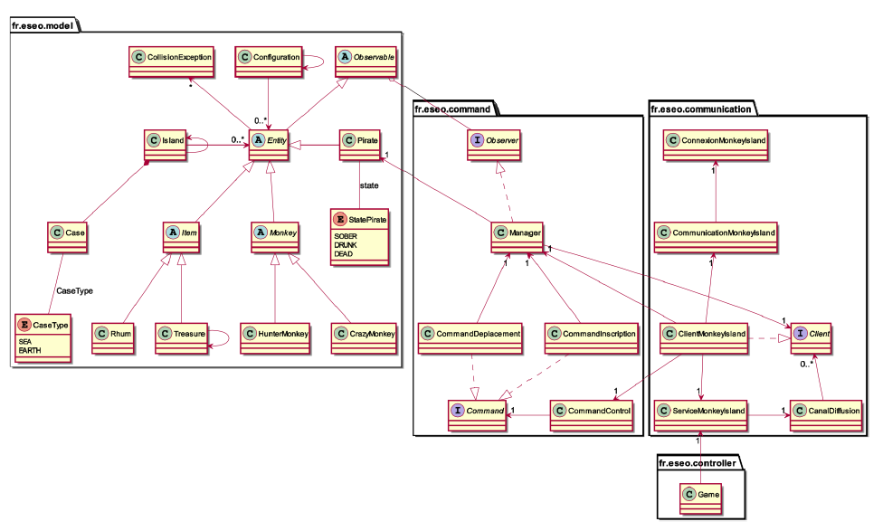
Conception générale
3 Design Patterns :
Singleton
Commande
Observateur

Slide 3
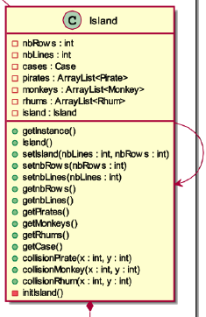
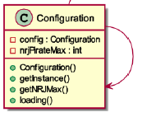
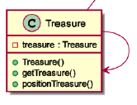
Singleton
Type : objet, créateur
Objectif : garantit qu'une classe n'a qu'une seule instance et fournit un moyen d'obtenir cette unique instance.
Implémentation : Les clients accèdent à l'unique instance du Singleton à travers sa méthode de classe getInstance().
Avantage:
Fournit un accès contrôlé à son unique instance

Slide 4
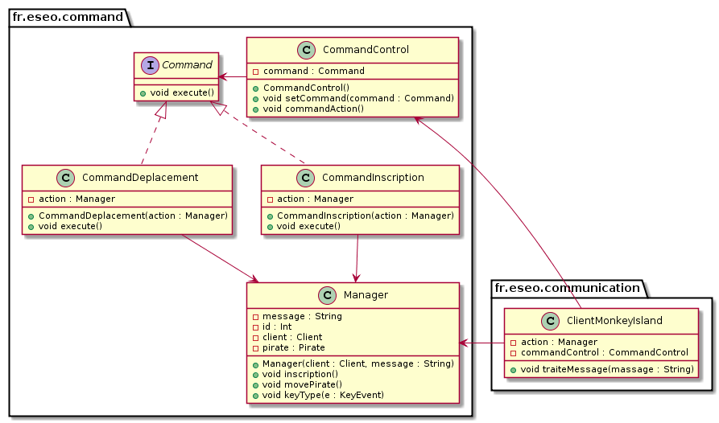
Commande
Type : objet, comportemental
décrit la façon dont un groupe d'objets collaborent pour réaliser une tâche qu'un objet ne peut réaliser seul
Objectif : Encapsuler une requête dans un objet
Implémentation :
Client : ClientMonkeyIsland
Commandes concrètes : CommandDeplacement et CommandInscription
Invocateur : Manager
Récepteur : CommandControl
Avantages:
Dissocier la commande de la classe qui l’utilise
Modification des commandes simplifiée

Slide 5
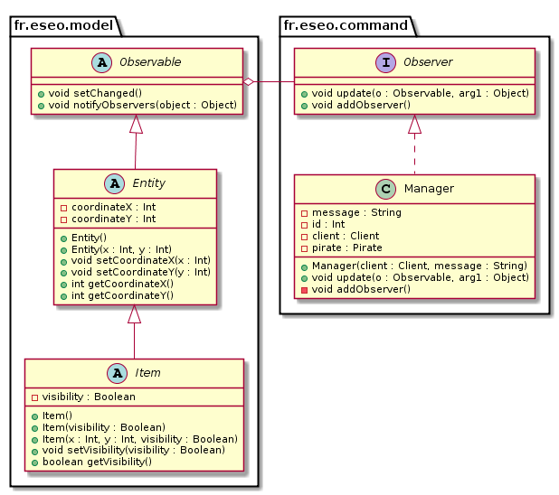
Observateur
Type : objet, comportemental
décrit la façon dont un groupe d'objets collaborent pour réaliser une tâche qu'un objet ne peut réaliser seul
Objectif : Définit une interdépendance de type un à plusieurs, afin que lorsqu'un objet change d'état, tous ceux qui en dépendent en soient notifiés et soient mis à jour.
Implémentation : utilisation de L'interface Observer et de la classe abstraite Observable de l'API Java.
Observer : Manager
Observable : toutes les classes héritants de Entity, à savoir Pirate, CrazyMonkey et HunterMonkey, Treasure et Rhum
Avantages :
Faible couplage entre Sujet et Observateurs : un sujet sait qu'il possède une liste d'Observateurs, il ne les connait pas leurs classes concrètes.
Support de la diffusion vers les Observateurs : il n'est pas nécessaire de spécifier les destinataires, les notifications sont transmises à tous les objets qui ont souscrits.
Inconvénient :
Mises à jour inopinées : le fait que les différents Observateurs d'un même sujets ne se connaissent pas peut entraîner des lourdeurs lors des mises à jour.

